Slide 1

AB’de Atık Yönetimi Stratejileri,
TÜRKTAY Türkiye’de Tüm Yönleriyle Atık Yönetimi Paneli
Yağmur CENGİZ
PAGÇEV
19.10.2017 / Ankara

Slide 2
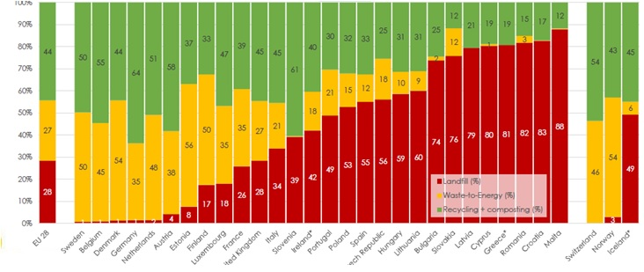

Belediye Atıkları Yönetimi
EU 28 + İsviçre, Norveç ve İzlanda, 2014
Yıllık bertaraf edilen atık miktarı: 241 milyon ton

Slide 3
Belediye Atıkları Yönetimi
Türkiye
Yıllık bertaraf edilen atık miktarı yaklaşım 30 milyon ton

Slide 4

Almanya Depolamadan Nasıl Uzaklaştı?*
1972: Atık İmha Kanunu (AbfG) yayınlandı
1970'lerin başında: Belediye atıklarının sadece % 37’sini karşılayacak 137 düzenli depolama alanları ve 30 yakma tesisi (yaklaşık 50.000 kontrolsüz çöp döküm sahası)
1972: AbfG. Öncelikle belediye hijyenini geliştirmeye yönelik düzenli tedbirler üzerinde yoğunlaşıldı.
1996: Geri Dönüşüm ve Atık Yönetimi Yasası (KrW- / AbfG)
Atık bertarafından uzaklaşıp, atık yönetimi mevzuatına yoğunlaşıldı.
Doğal kaynaklardan tasarruf etme aracı olarak Döngüsel Ekonomiye vurgu yapıldı.
3 kademeli Atık Hiyerarşisi içeriyordu: Önleme – Geridönüşüm - Bertaraf
2012: Kapalı Döngü Yönetimi Yasası (Kreislaufwirtschaftsgesetz - KrWG)
5 kademeli Atık Hiyerarşi içeriyor: Önleme - Yeniden Kullanım – Geridönüşüm – Geri Kazanım – Bertaraf (Geri Dönüşüm Öncelikli!)

Slide 5
Stratejik Bir Kaynak – PLASTİKLER*
1991: Ambalaj Yönetmeliği (VerpackV)
1980'lerde: (teknik olarak güvenli) depolama alanlarının ve yakma kapasiteleri eksik
Kirleten öder prensibine göre üreticilere GÜS yükledi.
Depozito yükümlülükleri ile malzeme bazlı Geri Dönüşüm ve Geri Kazanım hedefleri belirlendi
Başarılar:
Plastik Ambalaj Geri kazanım oranları arttı: 1991’de % 12 iken, 2014’te % 99,5
Otomatik Ayırma Sistemleri alanında inovatif gelişmeleri tetikledi
Halkın Çevresel Farkındalığını Artırdı

Slide 6
Stratejik Bir Kaynak - PLASTİKLER
1998: Ömrünü Tamamlamış Araç Tüzüğü (AltfahrzeugV)
2005: Elektrikli ve Elektronik Ekipman Kanunu (ElektroG)
2001: 1993 yılında yayınlanmış olan İnsan Yerleşiminden Kaynaklanan Atıklarla İlgili Teknik Talimatlar (TASi) içinde değişiklik ile Atık Depoziti Yönetmeliği (AbfAblV) yayınlandı
1 Haziran 2005'den beri yüksek kalorili atıkların gömülmesi yasaklandı

Slide 7
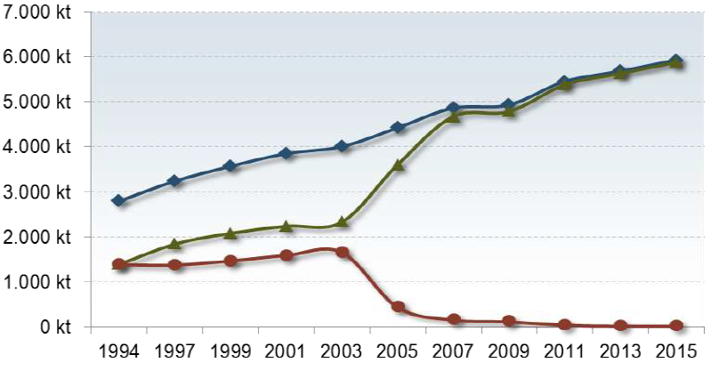

Stratejik Bir Kaynak- PLASTİKLER – SONUÇ*
Geri Kazanım
Geri Dönüşüm
Bertaraf

Slide 8
Stratejik Bir Kaynak- PLASTİKLER – SONUÇ*
2015 (Geri Kazanım hedefleri ve atık gömme yasağı ile)
5,92 Milyon ton plastik atık (evsel + sanayi)
% 1 düzenli depolama
% 45 Geri Dönüşüm / % 1 hammadde geri dönüşümü
% 53 Enerjik Geri Kazanım / Yakma
*Kaynak: Federal Çevre, Doğa Koruma, Yapı ve Nükleer Güvenlik Bakanlığı

Slide 9
Atık Depolama Sahalarında Sıfır Plastik Atık
Geri dönüştürülebilir ve diğer geri kazanılabilir atıkların gömülmesi 2025 yılı itibariyle durdurulmalıdır.
Verimli atıktan enerji üretimi, Türkiye'nin enerji stratejisine dahil edilmelidir: Sürdürülebilir şekilde geri dönüştürülemeyen plastikleri ikincil bir enerji kaynağı olarak kullanmak ülkemizin enerji kaynaklarını çeşitlendirip, enerji güvenliğini geliştirmekte ve fosil yakıttan tasarruf sağlayarak iklim değişikliğini hafifletmeye yardımcı olmaktadır.
Plastik geri dönüşüm teknolojilerindeki yenilikler desteklenmelidir: Plastik geri dönüşümü potansiyelini daha da artırmak için geri dönüşüm teknolojilerinde yeniliğe ihtiyaç duyulmaktadır. Hedeflerden biri de plastiklerin gazlaştırma, piroliz ya da depolimerizasyon işlemlerinden geçirilip baştaki kimyasal haline geri döndürülerek hammadde geri dönüşümünü mümkün kılmaktır. (öz. Ambalaj Sektörü)

Slide 10
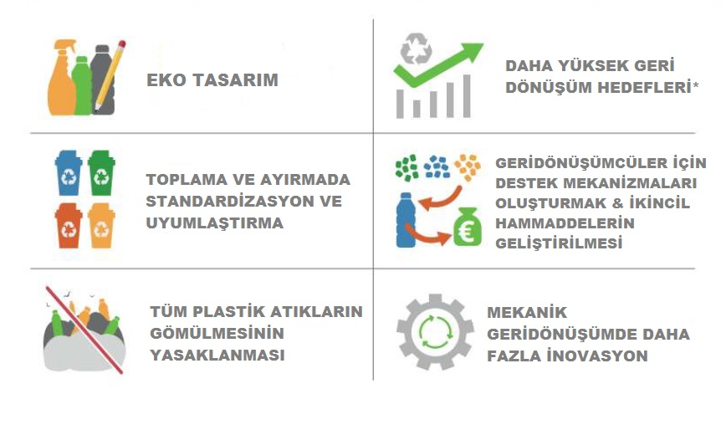
Geri Dönüşüm Nasıl Artırılır?

Slide 11
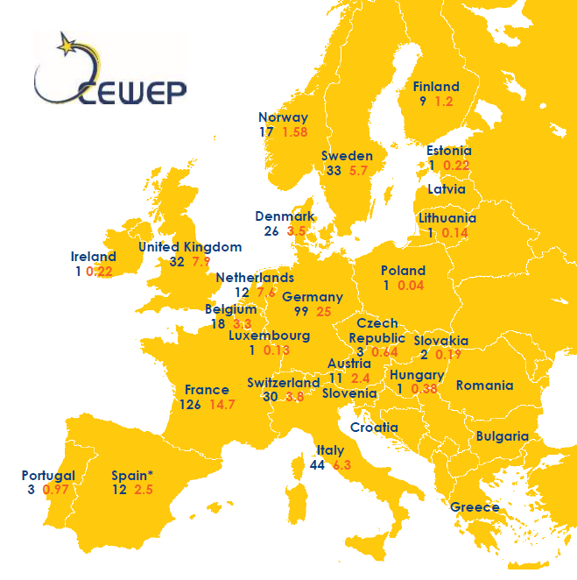
Atıktan Enerji Stratejisi
Kapasite 483 tesis, 88,6 milyon ton
Atık önleme, yeniden kullanma ve geri dönüşümden sonra kalan
evsel ve ticari ve endüstriyel atıklar
Atıktan enerji tesisleri (tehlikeli atık yakma hariç)
Atıktan enerji tesislerinde termal işlem görmüş atık (milyon ton), 2014

Slide 12
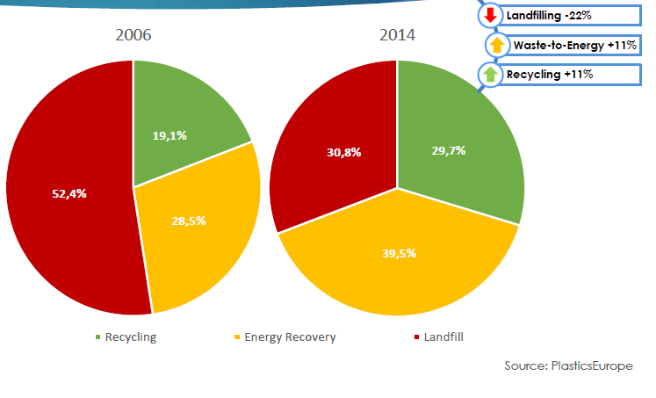
Atıktan Enerji Stratejisi
Atıktan enerji elde etmek geri dönüştürülemeyen plastiklerin gömülmesini engeller
Vatandaşlar ve endüstri için uygun fiyatlı enerji üretir

Slide 13
Atıktan Enerji Stratejisi
EU 28 + İsviçre, Norveç ve İzlanda, 2014
Yıllık bertaraf edilen atık miktarı: 241 milyon ton

Slide 14
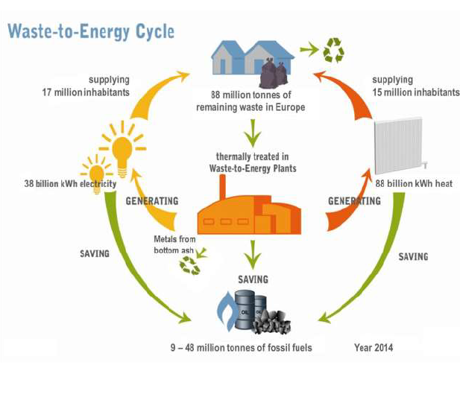
Atıktan Elde Edilen Enerji ile Neler Yapılabilir?
Elektrik, şebekeye beslenir ve son kullanıcılara dağıtılır,
Buhar, civardaki sanayi tesisleri tarafından üretim süreçlerinde kullanılabilir.
Evleri, hastaneleri, büroları vb. Isıtmak (veya soğutmak için), tesisin yakınındaki bölgenin ısıtma (veya soğutma) ağına sıcak su gönderilebilir.
2014 yılında
88 milyon ton atık geri kazanıldı
Üretilen 88 milyar kWh ısı ile 15 milyon nüfus desteklendi,
Üretilen 38 milyar kWh enerji ile 17 milyon nüfus desteklendi,
9-48 milyon ton arasında fosil yakıttan tasarruf edildi.

Slide 15
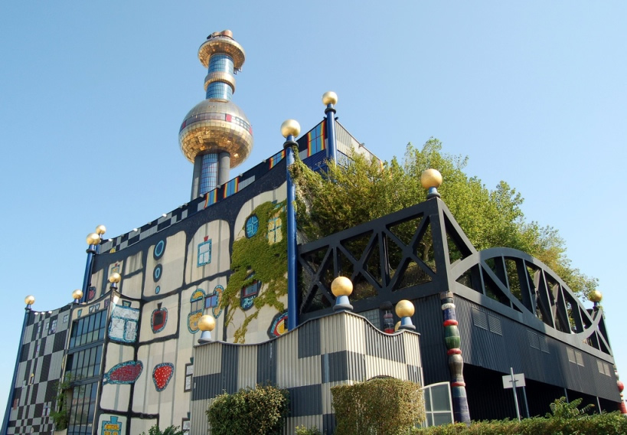
Atıktan Enerji Tesis Örneği; Spittelau / Viyana
Viyana'daki Spittelau WtE Tesisi, belediye atıklarının üçte biri ile
Soğutma ve Isıtma için Viyana hastanesinin yanı sıra 60.000'den fazla hanenin ısınmasını sağlıyor
Yıllık 250.000 ton atığı değerlendiriyor.

Slide 16
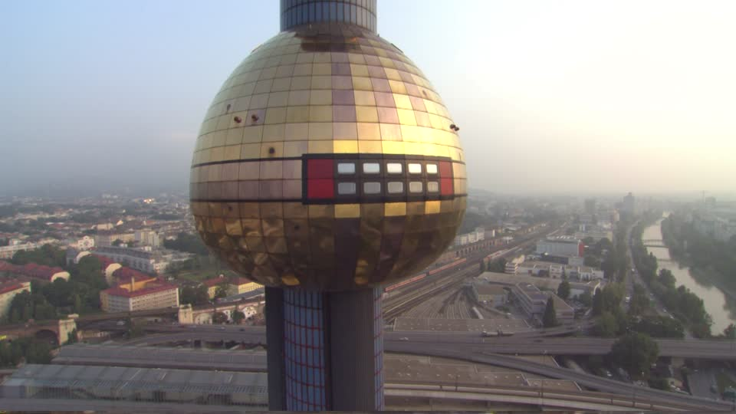
Atıktan Enerji Tesis Örneği; Spittelau / Viyana
Viyana şehir merkezinde
Çöp arabası için kısa ulaşım yolları
Bölge ısıtma şebekesine ve ilçe soğutma şebekesine optimum entegrasyon
Friedensreich Hundertwasser’in dünyaca ünlü cephe tasarımı

Slide 17
Spittelau / Viyana - BÜTÇE
Fırın | 65,3
Su buharı sistemi | 10,5
Türbin | 7,0
SCR | 12,3
Elektriksel ölçüm ve kontrol teknolojisi | 15,5
Kontrol sistemi ve yazılımı | 3,0
İnşaat mühendisliği | 7,9
Söküm | 2,7
Bina inşaatı | 10,7
Denetim | 2,2
Toplam | 138 Milyon €

Slide 18



